Slide 1
В здоровом теле здоровый дух.
К л а с с н ы й ч а с :

Slide 2
В здоровом теле здоровый дух.

Slide 3
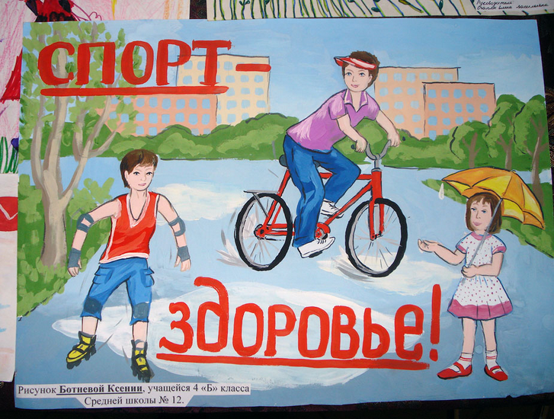
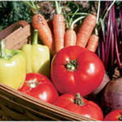
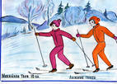

Slide 4
Основные
составляющие
здорового
образа
жизни
Закаливание
Режим
дня
Физическая активность
Здоровое
рациональное
питание
Отсутствие
вредных
привычек
Личная
гигиена

Slide 5
Как проводил Мишка время до того, как начал курить?
Что случилось с Медведем, когда он нашел трубку лесника?

Slide 6
Понимал ли Медведь, отчего он стал плохо себя чувствовать?
Что посоветовали Медведю Лиса и Волк? Почему?

Slide 7
По каким признакам Дятел определил, что с медведем?
Легко ли было Медведю расстаться с дурной привычкой? Почему?

Slide 8
Жалеете ли вы Мишку за то, что ему было так тяжело вернуться к здоровому образу жизни?
Что случилось с Медведем зимой? Куда лесник отвез Медведя? Как Медведь стал относиться к курящим?

Slide 9
Как вы думаете, почему курить плохо?

Slide 10
Главные выводы:
Курение
- разрушает организм.
- приводит к неизлечимым болезням.
-снижает физическую активность.
- портит цвет кожи.
-забирает свободу, человек становится его рабом.

Slide 11
РОВЬЗЕДО
С Т П О Р
ИЕТАПНИ
Здоровье
Спорт
Питание

Slide 12
РОВЬЗЕДО
С Т П О Р
ИЕТАПНИ
Здоровье
Спорт
Питание

Slide 13
и | ч | и | с | т | о | т | а
у | р | м | п | к | у | ц | я
я | л | м | о | э | щ | в | а
з | д | о | р | о | в | ь | е
п | р | и | т | к | с | р | л
в | и | т | а | м | и | н | ы
ф | н | и | ю | с | ж | д | р
з | а | р | я | д | к | а | н

Slide 14
и | ч | и | с | т | о | т | а
у | р | м | п | к | у | ц | я
я | л | м | о | э | щ | в | а
з | д | о | р | о | в | ь | е
п | р | и | т | к | с | р | л
в | и | т | а | м | и | н | ы
ф | н | и | ю | с | ж | д | р
з | а | р | я | д | к | а | н

Slide 15
Занимайтесь спортом и будьте здоровы!

